Slide 1

UHH/Esfandiari
Info-Veranstaltung zum Thema Auslandsstudium
B.Sc. Betriebswirtschaftslehre und M.Sc. Betriebswirtschaft (Business Administration)
Lucía Santos
30.10.2024

Slide 2
Tagesordnung
Auslandsstudium während des Studiums BWL
(International Office)
Betreuung durch das Studienbüro BWL
Studienbüro BWL | https://www.bwl.uni-hamburg.de/service/studienbuero.html

Slide 3
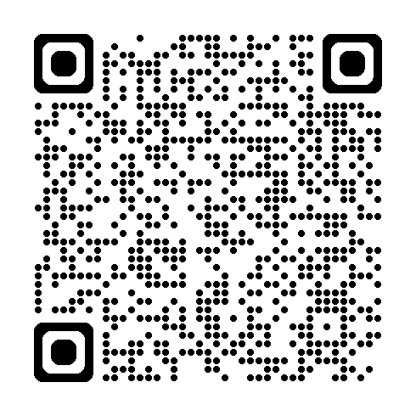
Ansprechpartner
Kontaktdaten finden Sie auf der Homepage des Studienbüros:
Persönliche Sprechzeiten im Studienbüro:
Di., 13:00 - 15:00 Uhr
Do., 11:00 - 13:00 Uhr
Ticketvergabe beginnt und endet jeweils 15 Minuten früher!
Ihre Studienkoordinatorin im Studienbüro BWL ist die Ansprechperson für:
sämtliche Fragen im Bezug auf die Studienverlaufsplanung während des Auslandsaufenthaltes
Vorabprüfungen und Learning Agreement-Anfragen
die Anerkennungen von Studienleistungen
Studienbüro BWL | https://www.bwl.uni-hamburg.de/service/studienbuero.html

Slide 4
Learning Agreement
  Vereinbarung zwischen allen Parteien: Kurswahl im Ausland + Anrechnung UHH
  Vor dem Auslandsaufenthalt abzuschließen
  Im Rahmen des ERASMUS+ Programms verpflichtend, für alle andere empfehlenswert
  Vor der Abreise: Teilnahme an Studienfachberatung obligatorisch
  Digital über Mobility Online erstellt: mind. 24 UHH-LP pro Semester
  Ein Anspruch auf automatische Anerkennung ist ausgeschlossen
Studienbüro BWL | https://www.bwl.uni-hamburg.de/service/studienbuero.html

Slide 5
Anerkennungsprozess: vor und nach dem Auslandssemester
Anträge auf Vorprüfung sind
vor der Abreise einzureichen
auf max. 5 Anträge zu begrenzen
keine 100%ige Garantie für eine spätere Anerkennung
Anträge auf Anerkennung müssen
innerhalb eines Semesters nach Rückkehr gestellt werden
vollständig ausgefüllt sein
alle notwendigen Anlagen enthalten
Die Beantragung erfolgt ausschließlich elektronisch über STiNE.
Studienbüro BWL | https://www.bwl.uni-hamburg.de/service/studienbuero.html

Slide 6
Grundregelungen für die Anerkennung der Studienleistungen
  Studienleistung muss
  dem jeweiligen Niveau (Bachelor oder Master) der UHH entsprechen
  inhaltlich dem jeweiligen Bereich zugeordnet werden können
  Im Freien Wahlbereich soll die Leistung
  in einem sinnvollen fachlichen Zusammenhang zum Studium stehen
  keine Überschneidungen mit den Pflicht- oder bereits erbrachten Modulen an der UHH aufweisen
  Anerkannte Leistungen werden im Zeugnis als anerkannte bzw. angerechnete Leistungen gekennzeichnet.
Studienbüro BWL | https://www.bwl.uni-hamburg.de/service/studienbuero.html

Slide 7

Noten- und ECTS-Umrechnung
  Zur Umrechnung dient die sog. Modifizierten bayerischen Formel:
  Bei nicht vergleichbaren Notensystemen wird die Prüfungsleistung mit „bestanden“ ausgewiesen.
  Sofern auf dem ToR keine ECTS-Credits ausgewiesen werden, ist ein Nachweis über den Arbeitsaufwand notwendig
x = gesuchte Note
N_{max} = beste erreichbare Note im ausländischen Notensystem
N_{min} = schlechteste Note zum Bestehen im ausländischen Notensystem
N_{d} = in das deutsche Notensystem zu transformierende Note
Studienbüro BWL | https://www.bwl.uni-hamburg.de/service/studienbuero.html

Slide 8
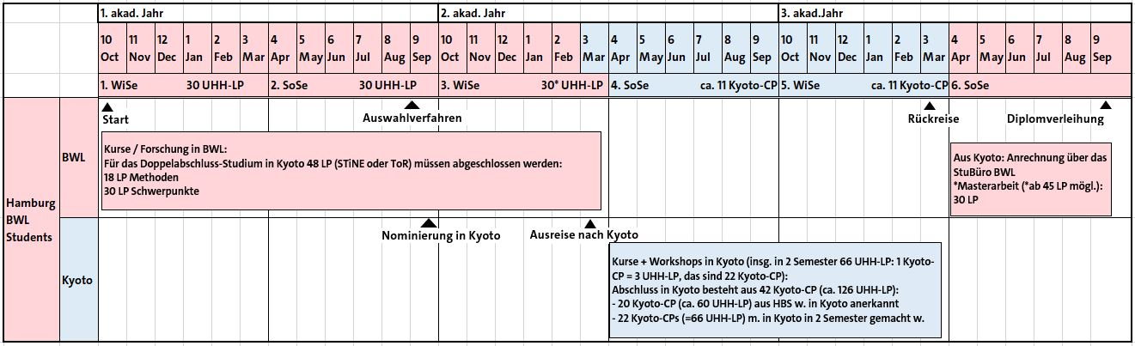
M.Sc. BWL: Double-Degree Program mit der Kyoto University
Studienbüro BWL | https://www.bwl.uni-hamburg.de/service/studienbuero.html

Slide 9

Vielen Dank für Ihre Aufmerksamkeit!
Studienbüro BWL | https://www.bwl.uni-hamburg.de/service/studienbuero.html

